Slide 1
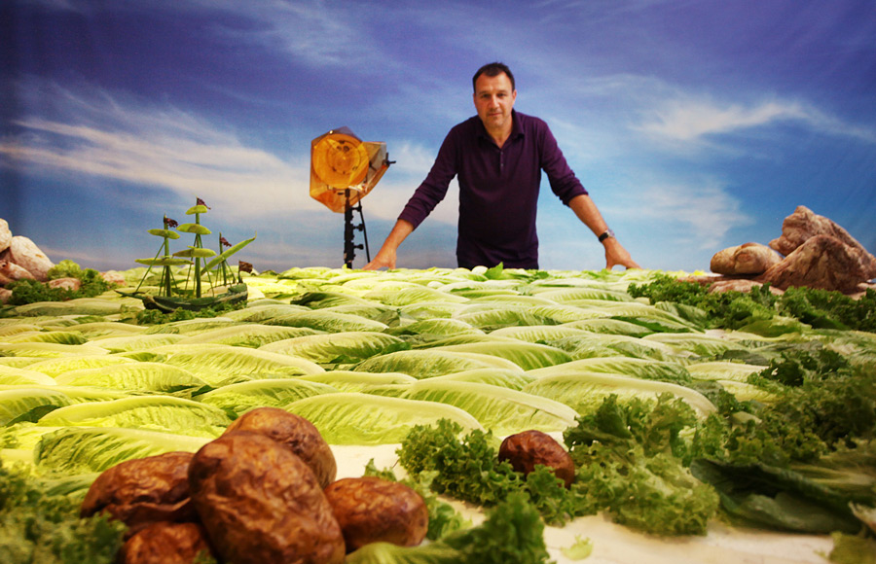
Paisajes Comestibles de Carl Warner

Slide 2
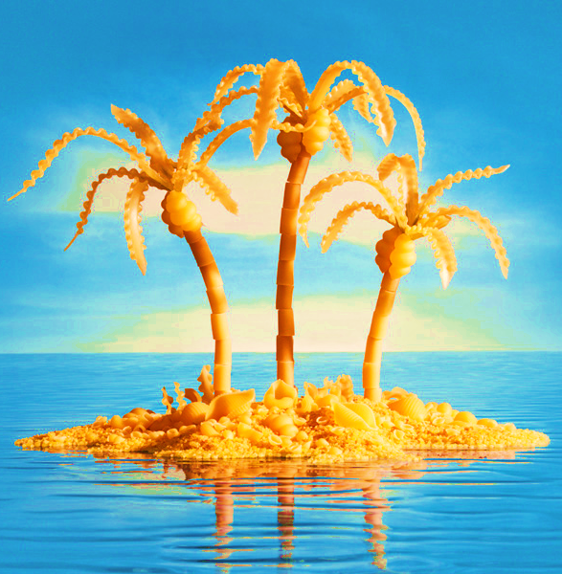
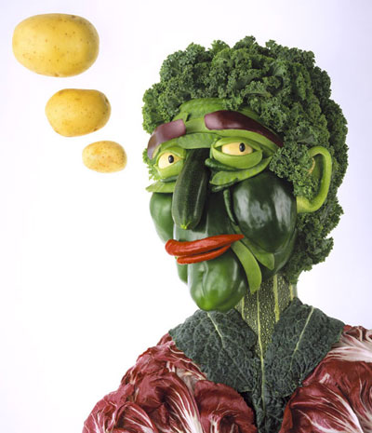
Se imaginan un mundo formado sólo de verduras y hortalizas? Pues esa es una de las modalidades fotográficas que tiene Carl Warner, fotógrafo nacido en Londres que asombra por su singularidad, trabajo minucioso y extraordinaria fantasía. Les presentare en esta oportunidad una serie de sus conocidas “Foodscapes“, escenarios en los cuales todo lo que ves se puede comer.
No hay mejor forma que fomentar una alimentación saludable entre los niños con platos que entren por los ojos. Y ojalá siempre pudiéramos conseguir en la cocina, lo que este fotógrafo realiza sobre una mesa dentro de una cámara frigorífica para que los alimentos no se estropeen.
Hoy vas a viajar a muchos sitios en poco tiempo, desde Nueva York, a Egipto pasando por Venecia, China, India, París, Estados Unidos e incluso las profundidades de coral del Caribe
Espero que disfrutes tanto de las fotografías que no tienen pérdida como de los evocadores paisajes y sabores.

Slide 3
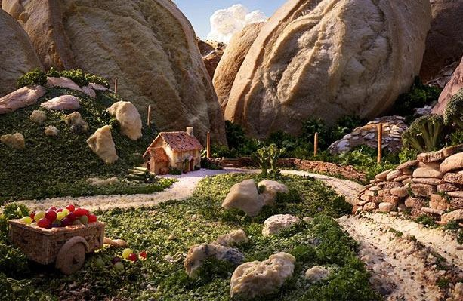
Un paisaje de Queso y Pan

Slide 4
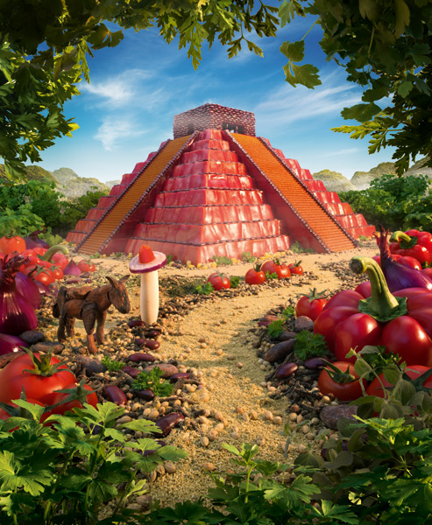
Templo Maya Pimienta

Slide 5
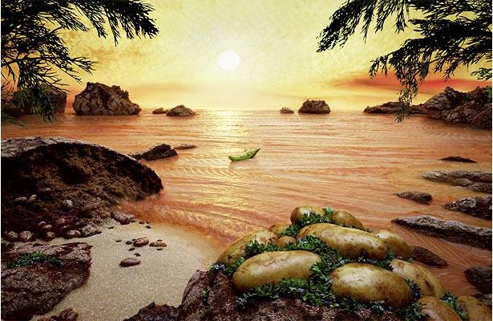
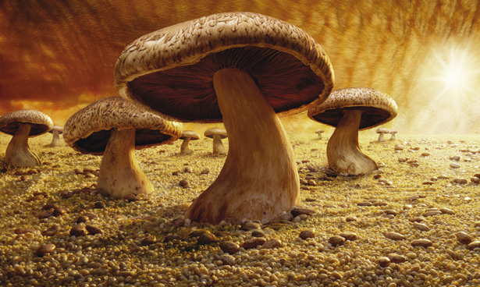
El mar anaranjado de esta playa , en la puesta de sol, está hecho de láminas de salmón . Patatas y pan forman las rocas. Un barquito hecho de guisante completa el escenario .
Seta Savanna

Slide 6
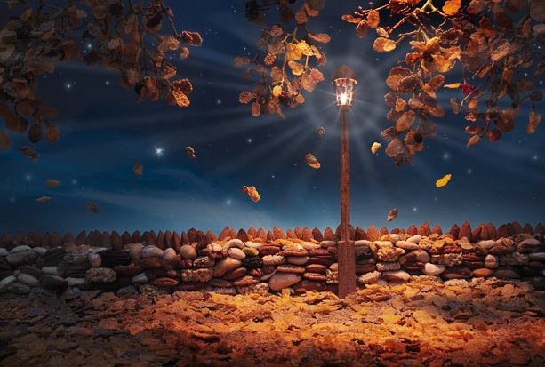
Un paisaje otoñal de hojuelas de maíz y diversos cereales

Slide 7
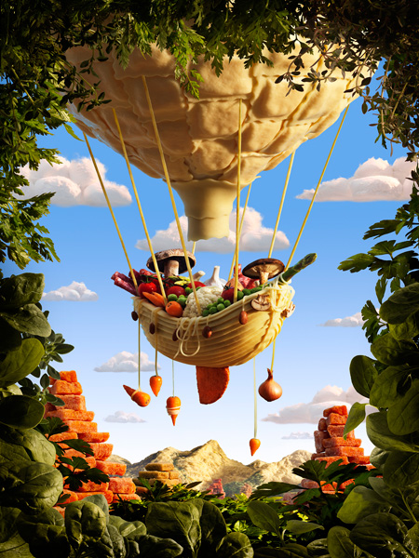
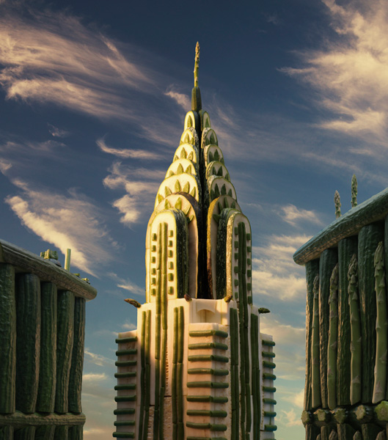
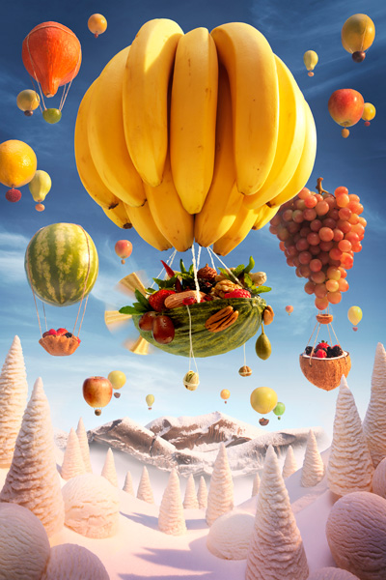
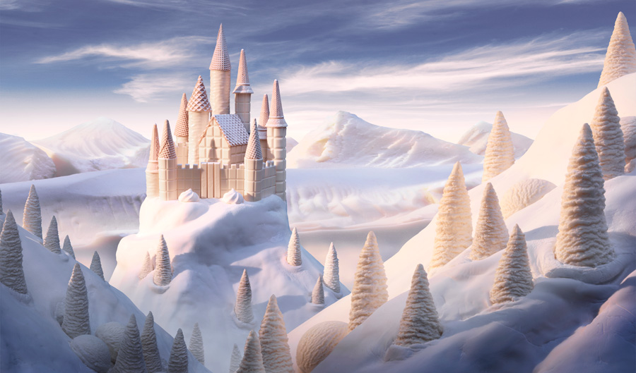
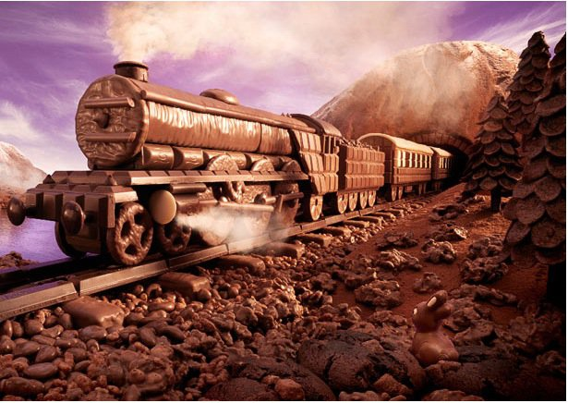
Edificio Chrysler
Góndola
Globo de plátanos
Castillo de Chocolate Blanco
Tren de Chocolate

Slide 8
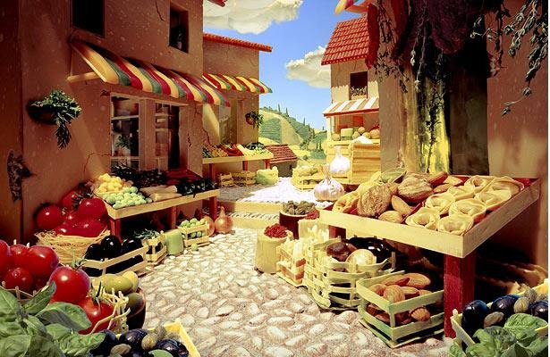
Un Mercado Con Muchas Frutas

Slide 9
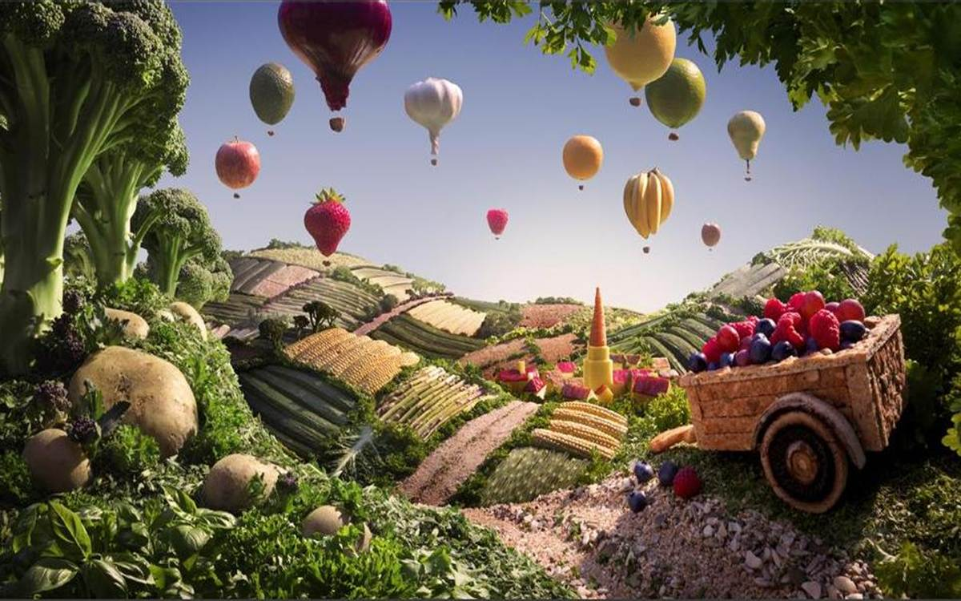
Globos de frutas y legumbres, árboles de brócoli, rocas de patata, campos de mazorcas, pepinos, aldea de queso, torre de zanahoria, etc.

Slide 10
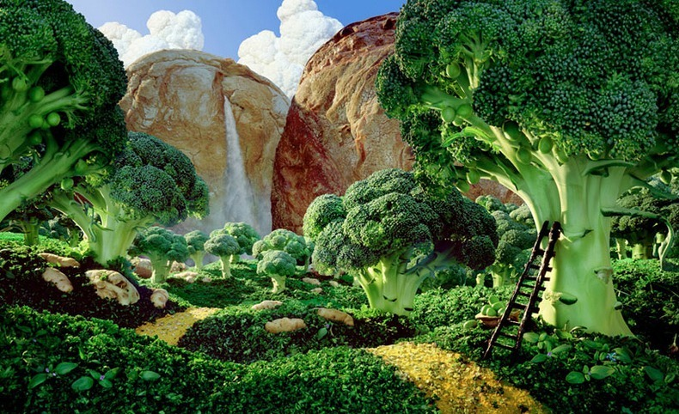
Bosque, realizados con brócolis, guisantes colgados, y caminos trazados con comino. Las montañas son de pan y las nubes de coliflor adornan el cielo.

Slide 11
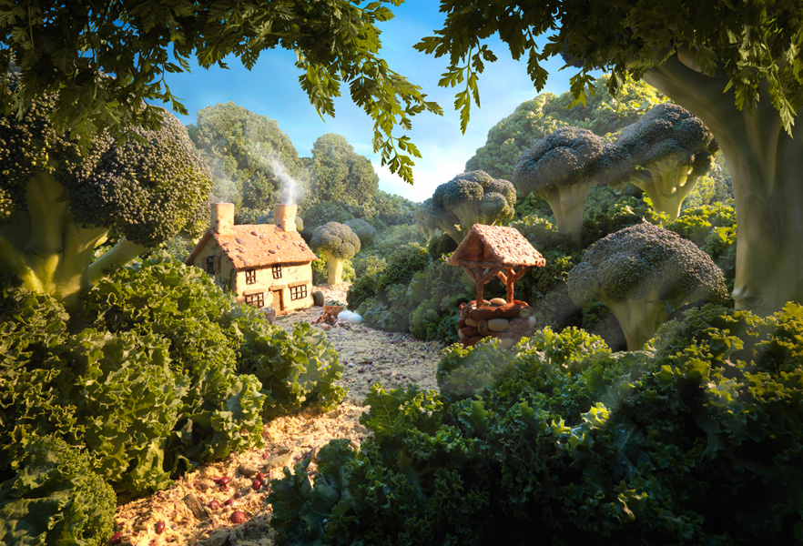
Casa de campo

Slide 12
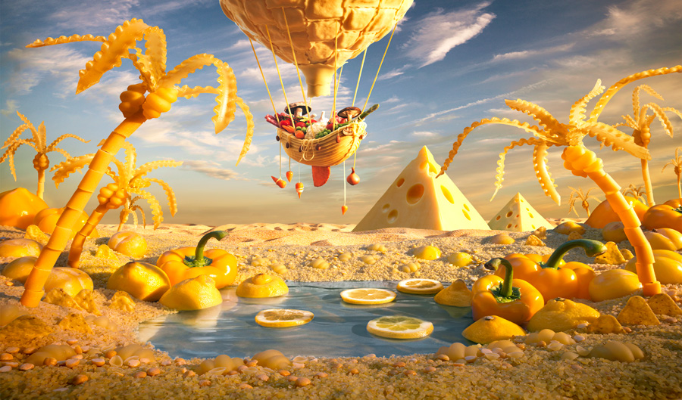
Oasis Amarillo

Slide 13
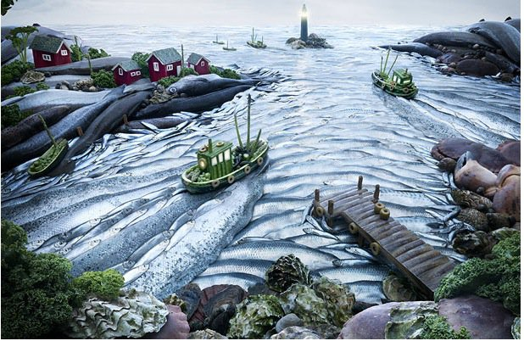
Las piedras Son de conchas y corales, el bote de espárragos y el mar de sardinas

Slide 14
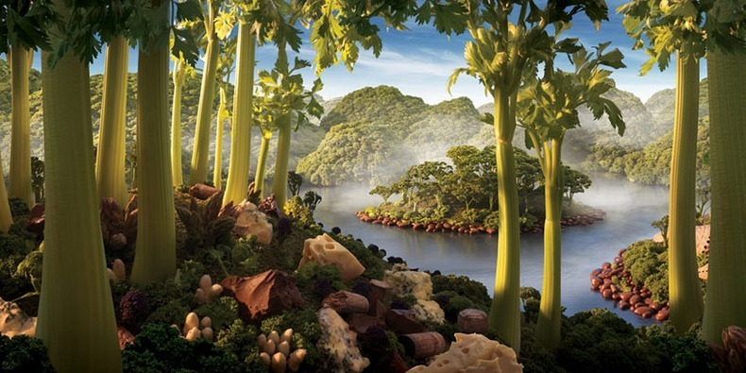
Bosque de Apio

Slide 15
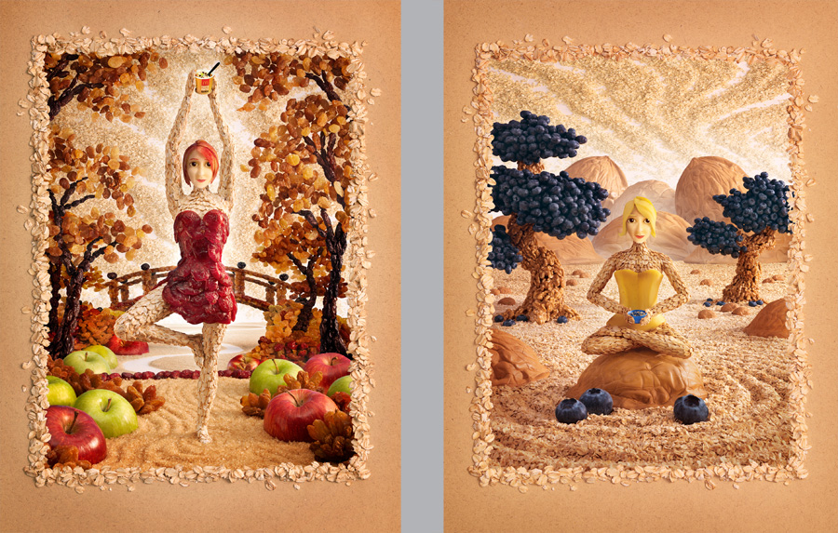
Alma DDB Miami Mc Donald

Slide 16
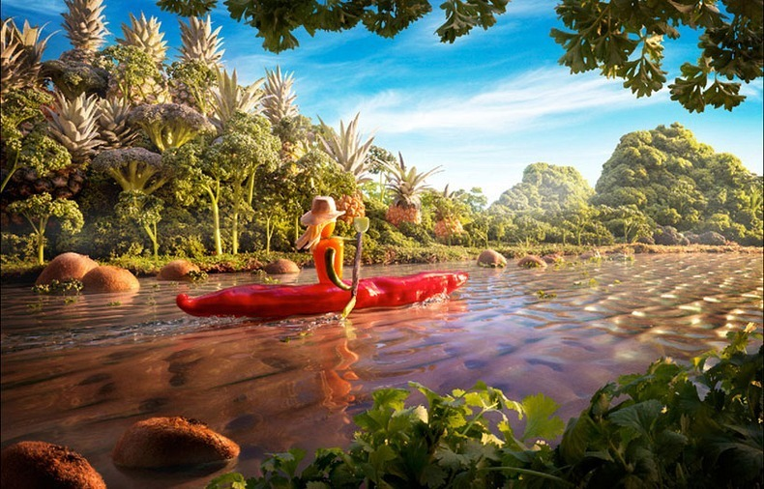
Amazona Kajack

Slide 17
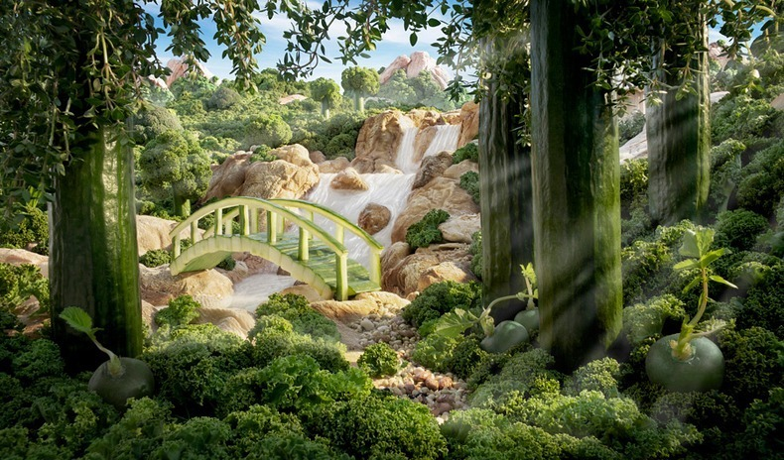
Puente Tatziky de pepino, brócolis , lechugas

Slide 18
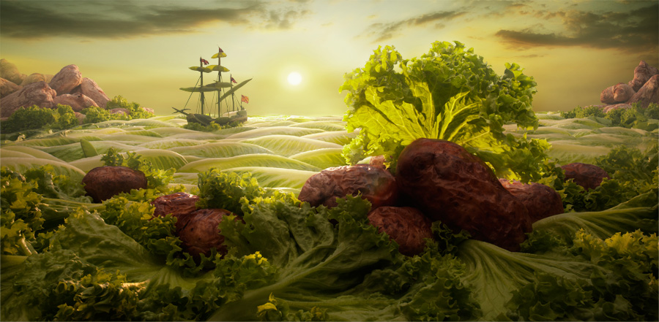
Lechuga Marina

Slide 19
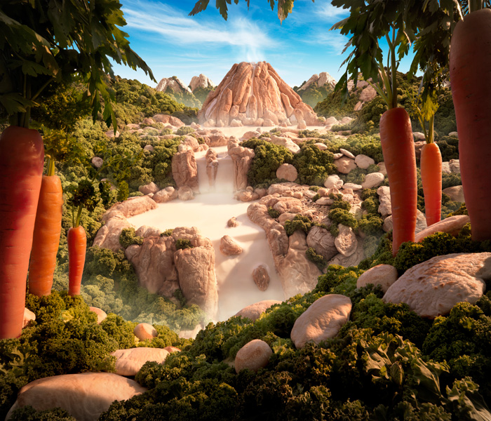
Volcán de Queso

Slide 20
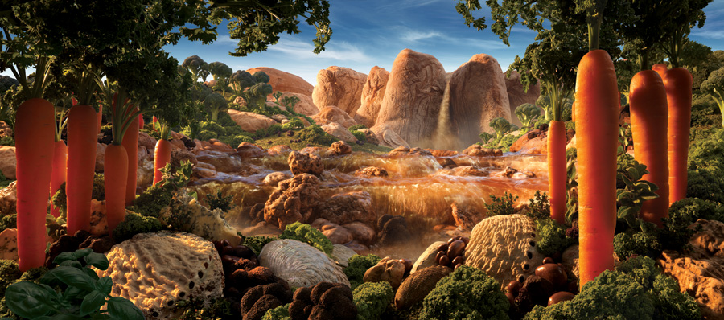
Caídas de Trufa

Slide 21
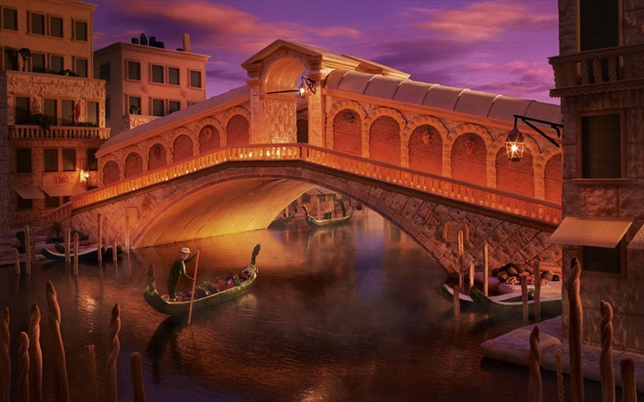
Puente de Rialto

Slide 22
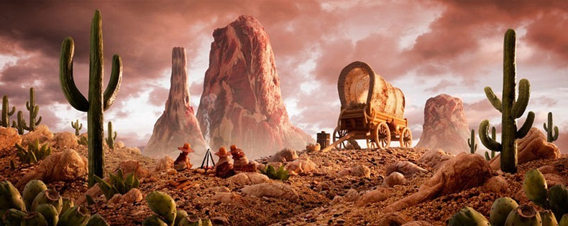
Valle Vaquero

Slide 23
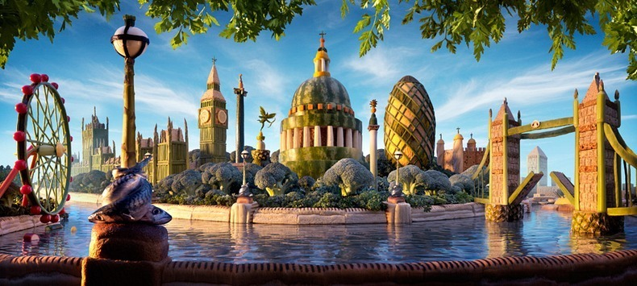
Horizonte de Londres

Slide 24
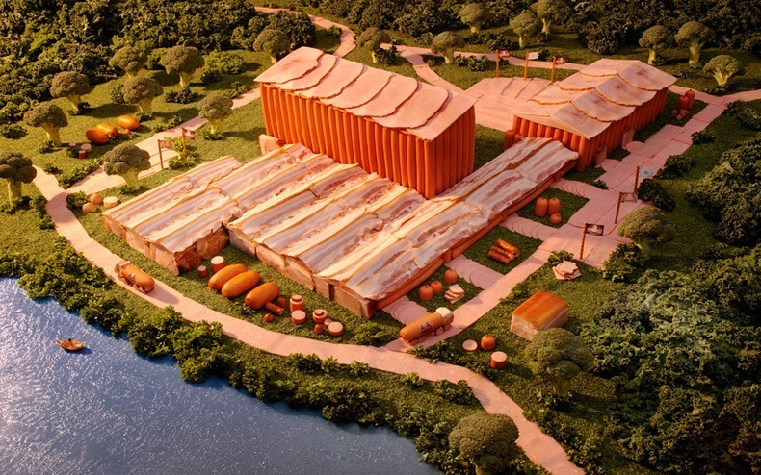
Fabrica de carne

Slide 25
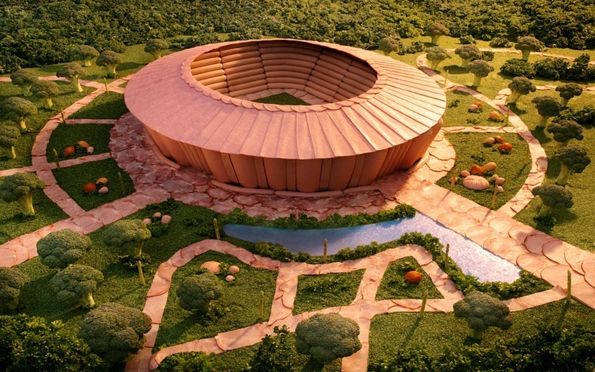
Estadio de carne

Slide 26
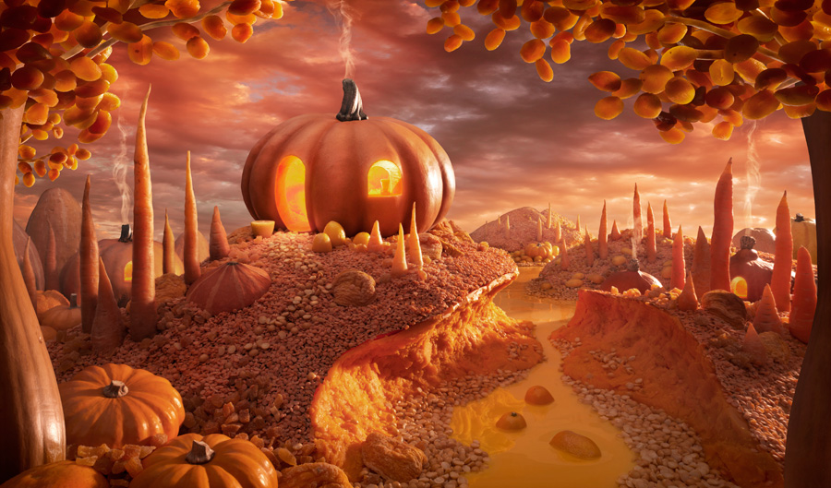
Paraíso Pumpkim

Slide 27
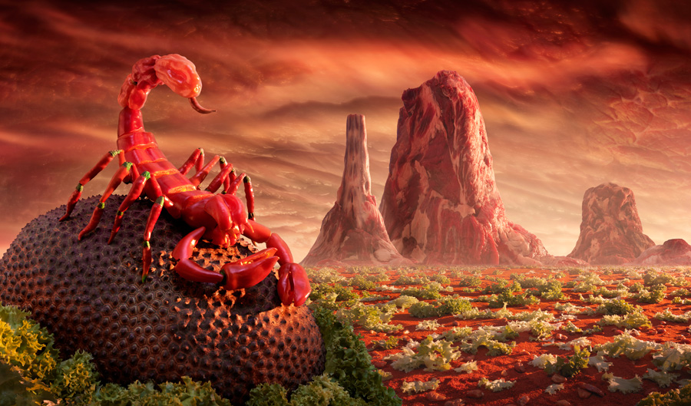
Escorpión rojo chile picante

Slide 28
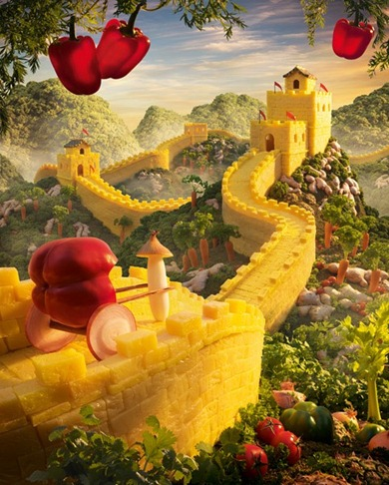
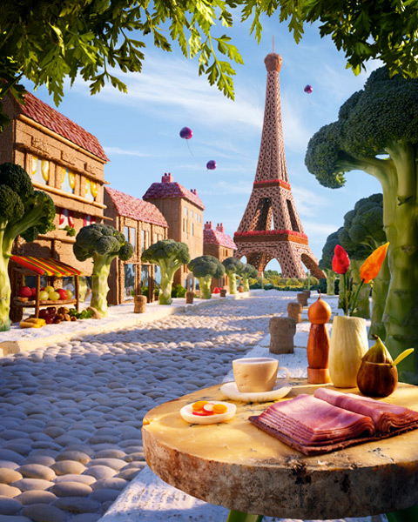
Boulevard de Paris
Gran Muralla de Piña

Slide 29
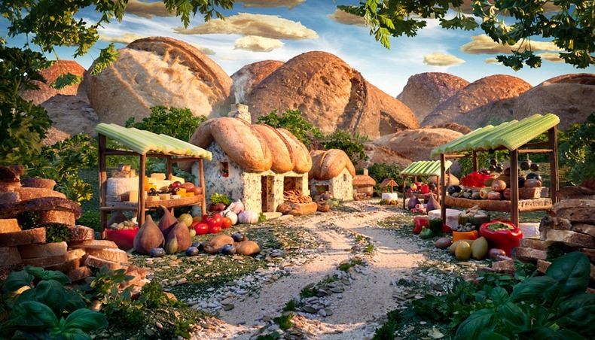
Pueblo de Pan

Slide 30
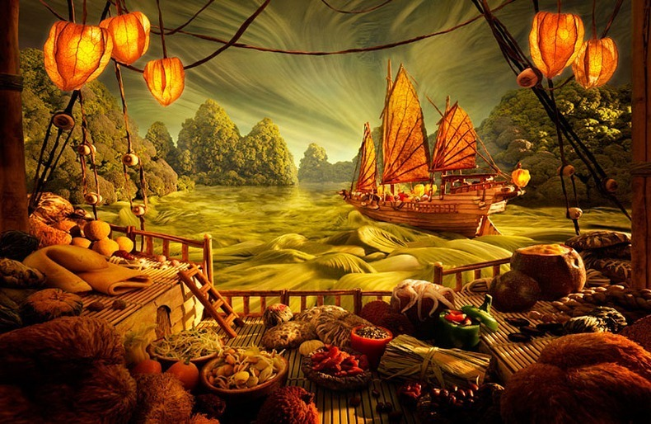
Junco chino
Paisaje con una escena clásica china para una exhibición en Hong Kong, Usó canela para la madera de los barcos, col china para el cielo, hojas secas de loto, soya e incluso fideos chinos.

Slide 31
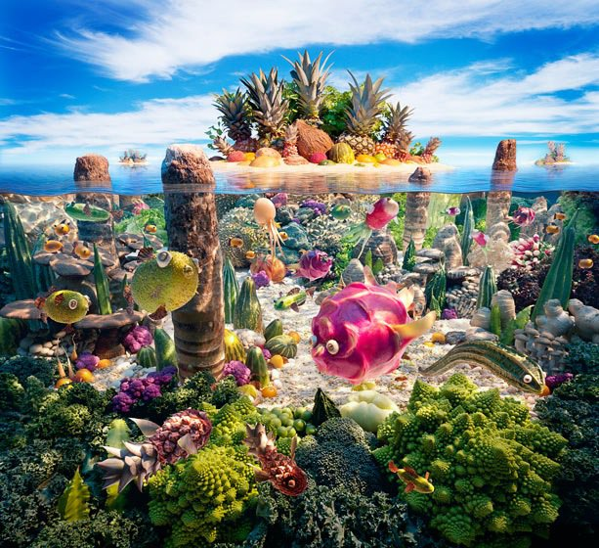
U n arrecife de coral y una isla d e piñas

Slide 32
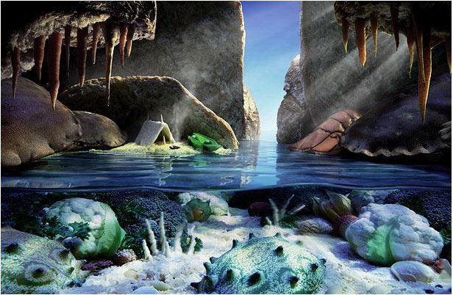
Cueva Cangrejo, Las estalactitas son zanahorias

Slide 33
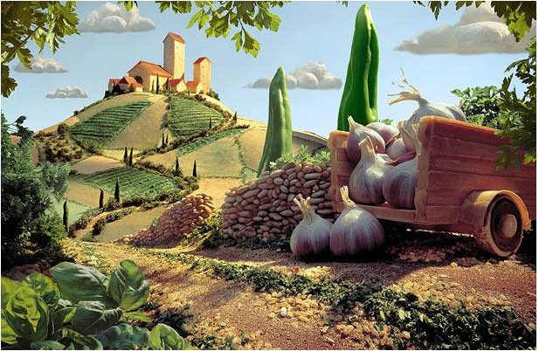
Paisaje Toscano ,el castillo es de queso,los arboles son pimientos y perejil ,y ajos

Slide 34
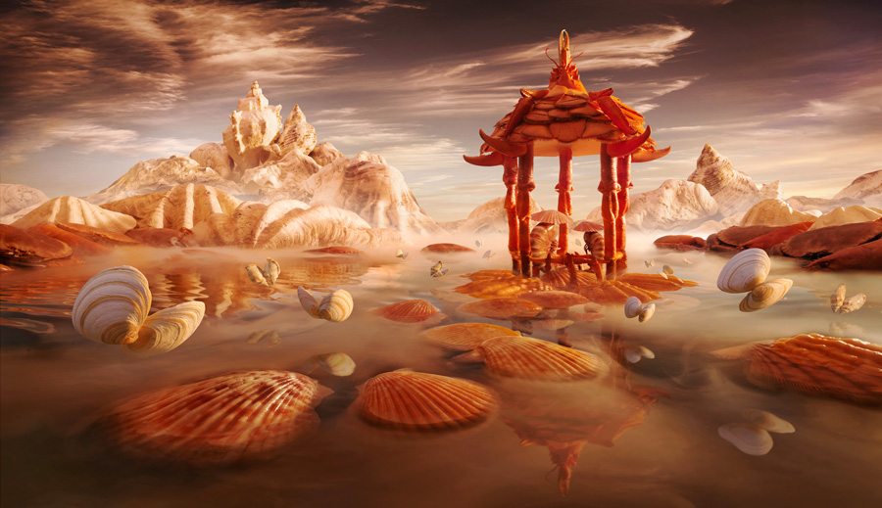
Gamba de crustáceos

Slide 35
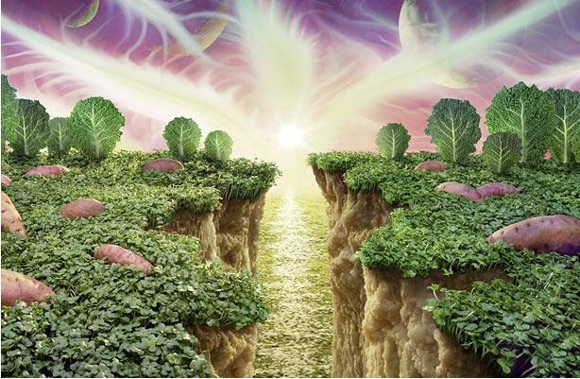
Cielo y Árboles de Col, Abismo de Parmesano

Slide 36
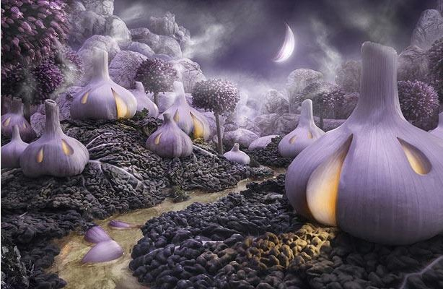
Un paisaje muy pitufesco.. de ajos

Slide 37
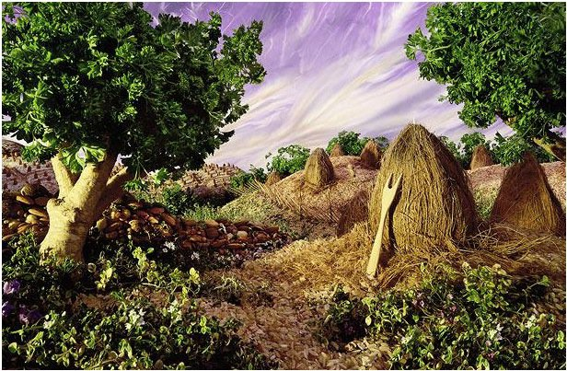
Una granja con cocos como si fueran montones de paja

Slide 38



Diseño: Amore
Tema: Paisajes comestibles
Música: Le Couer Emerveille
Interprete: Richard Clayderman
Amore
Yolanda Violeta

Slide 39



Accede a la sección que desees desde aquí:
Propia Creación
De la Red
Dedicatorias | Fechas Especiales | Graciosos
Historia y Arte | Lugares | Musicales
Naturaleza y Ciencias | Política | Reflexión
Religiosos | Románticos | Salud
Dedicatorias | Fechas Especiales | Graciosos
Historia y Arte | Lugares | Musicales
Naturaleza y Ciencias | Política | Reflexión
Religiosos | Románticos | Salud
Si deseas recibir pps periódicamente en tu correo electrónico subscríbete aquí:

